Slide 1
Preparação da base

Slide 2
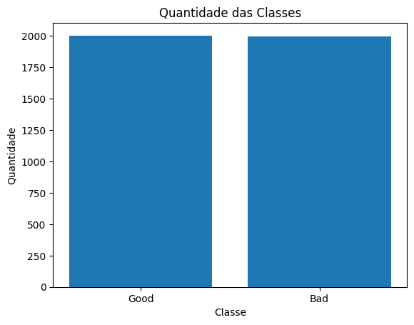
Balanceamento da base
Não houve necessidade de fazer balanceamento na base, pois a quantidade das classes estavam equalizados
Good = 2004
Bad = 1996

Slide 3
Preparações gerais
Foi feito a limpeza de linhas com valores NaN
Foi convertido a categoria “good” por 1 e “bad” por 0
A coluna “Acidity” estava como string, então foi feito a conversão dela para float

Slide 4
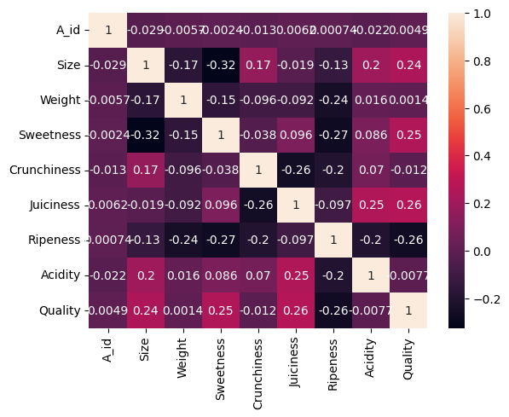
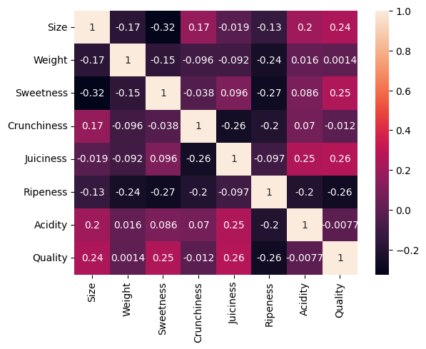
Coluna “ID”
Foi retirado a coluna ID. Por conta dela não ter correlação com as outras classes, e a
assertividade dos modelos melhoraram ao treinarem sem a coluna ID
Com ID
Sem ID

Slide 5
Base de treino

Slide 6
A base de treino foi dividido por 70/30, com a Random State de 42

Slide 7
Treinamento de modelos

Slide 8
Modelos treinados e suas melhores acuracias
XGBoost
Regressão linear
SVM
Naive Bayes
Arvore de decisão
Random forest
Foi utilizado a função Grid_Search para encontrar os melhores parâmetros pra cada modelo.

Slide 9
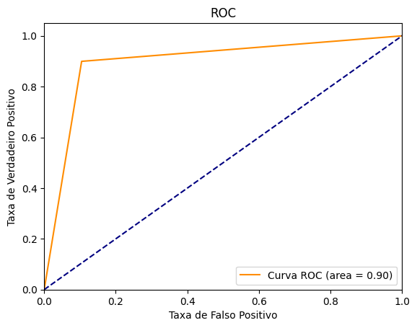
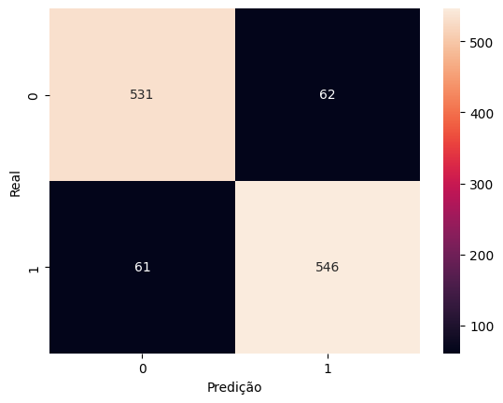
Good = 1
Bad = 0
XGBoost
Acuracia: 0.8975 -> 89,75%
Precisão 1: 0.90
Recall 1: 0.90
Precisão 0: 0.90
Recall 0: 0.90

Slide 10
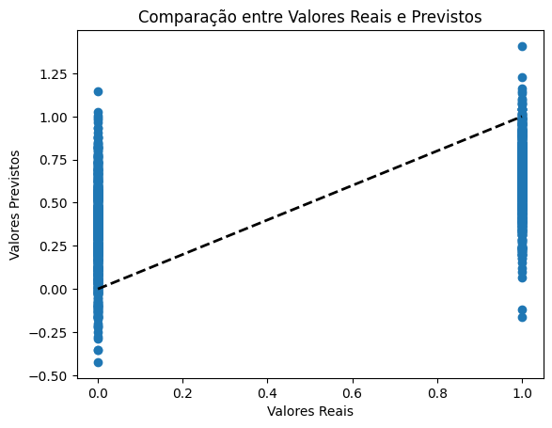
Regressão linear

Slide 11
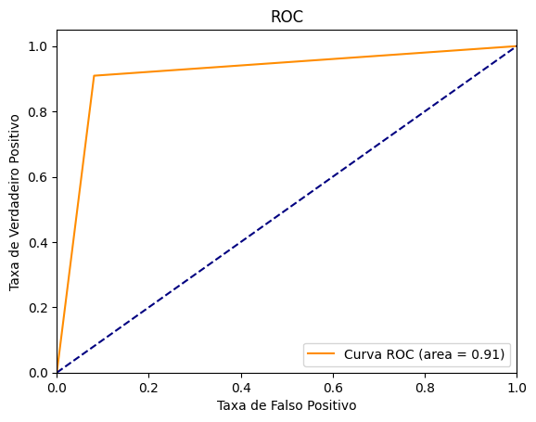
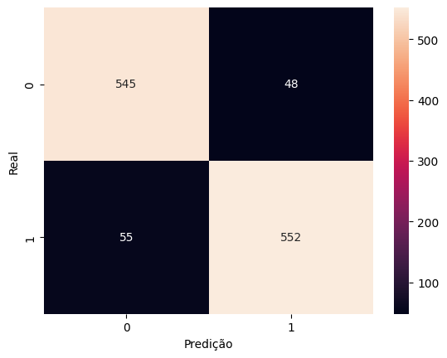
Good = 1
Bad = 0
SVM
Acuracia: 0.9071 -> 90,71%
Precisão 1: 0.92
Recall 1: 0.91
Precisão 0: 0.91
Recall 0: 0.92

Slide 12
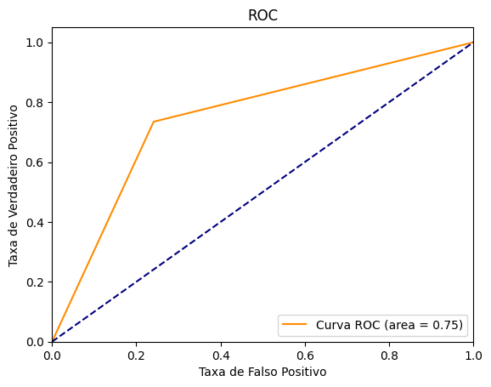
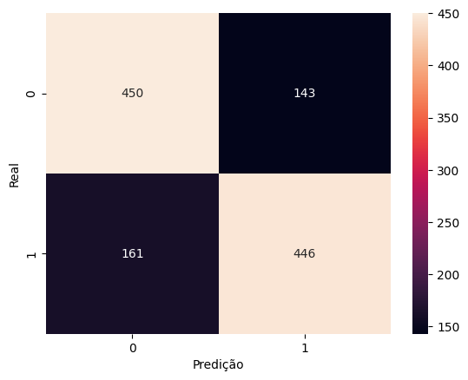
Good = 1
Bad = 0
Naive Bayes
Acuracia: 0.75 -> 75%
Precisão 1: 0.76
Recall 1: 0.73
Precisão 0: 0.74
Recall 0: 0.76

Slide 13
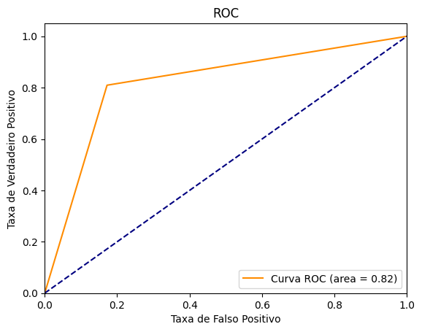
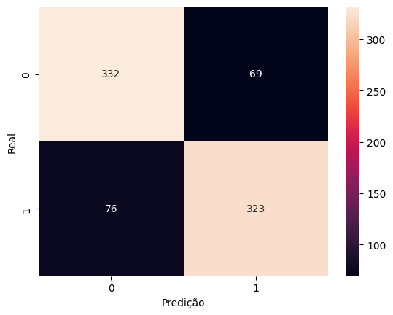
Good = 1
Bad = 0
Árvore de decisão
Acuracia: 0.8187 -> 81,87%
Precisão 1: 0.82
Recall 1: 0.81
Precisão 0: 0.81
Recall 0: 0.83

Slide 14

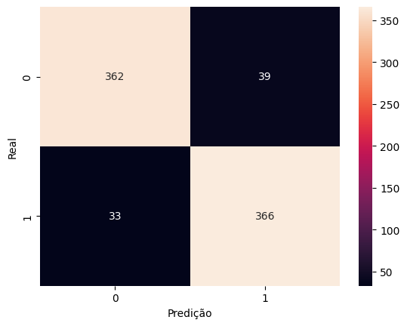
Good = 1
Bad = 0
Random Forest
Acuracia: 0.91 -> 91%
Precisão 1: 0.90
Recall 1: 0.92
Precisão 0: 0.92
Recall 0: 0.90

